Slide 1
شبکه ایستگاههای دائم ژئودینامیک ایران (پردازش و نتایج)
سازمان نقشه برداری کشور
اداره کل نقشه‌برداری زمینی و بنیادی
اداره ژئودزی و ژئودینامیک
تابستان 1404

Slide 2
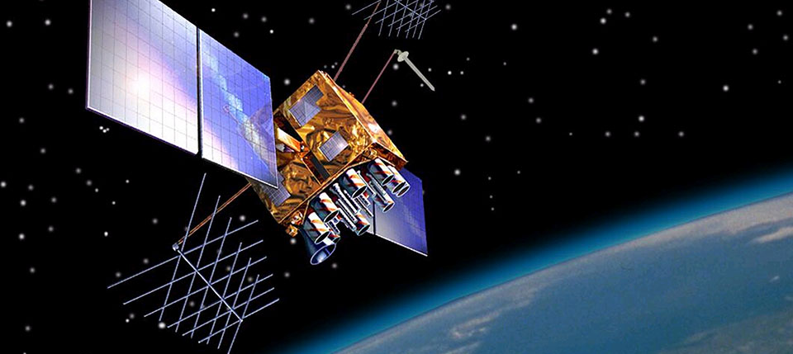
بخش اول:
سیستمهای تعیین موقعیت ماهواره‌ای

Slide 3
تعریف:
یک سیستم تعیین موقعیت ماهواره‌ای، سیستمی است که با استفاده از امواج ارسالی یا منعکس شده از اجرامی که به دور زمین در گردش هستند ، موقعیت نقاط در سطح یا در نزدیکی سطح زمین را تعیین می کند.

Slide 4
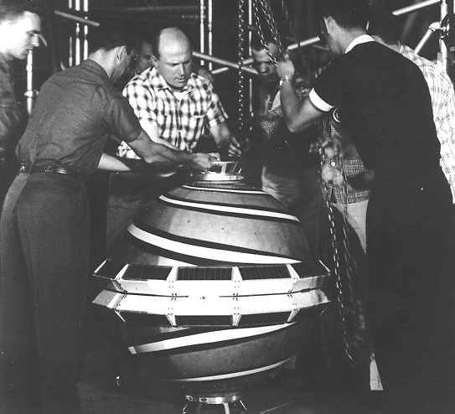
تاریخچه طراحی سیستمهای تعیین موقعیت ماهواره‌ای
بخش اول: سیستم‌های تعیین موقعیت ماهواره‌ای

Slide 5
اسپوتنیک نخستین ماهواره فضایی جهان بود که در اکتبر 1957 توسط اتجاد جماهیر شوروی به مدار زمین پرتاب شد. در همین زمان دانشمندان در دانشگاه ماساچوست آمریکا متوجه شدند فرکانس سیگنالهای رادیویی دریافتی از ماهواره روسی به محض نزدیک شدن به زمین افزایش و با دور شدن آن کاهش می‌یابد این کشف سرآغاز طراحی سیستمهای تعیین موقعیت جهانی توسط ایالات متحده آمریکا بود.
اولین سیستم ناوبری ماهواره‌ای کاربردی که نیروی دریایی ایالات متحده آن را در سال ۱۹۶۰ راه اندازی کرد، ترانزیت یا ناوست نام داشت. این سیستم شامل پنج ماهواره بود که تقریباً هر یک ساعت یک بار می توانست مختصات یک محل را مشخص کند. این سیستم ابتدا برای فراهم آوردن اطلاعات دقیق مکانی مورد نیاز برای زیردریایی‌های حامل موشک بالستیک پولاریس و همچنین برای سامانه ناوبری کشتیهای نیروی دریایی، آب‌نگاری و زمین‌سنجی استفاده می‌شد. این سیستم از سال ۱۹۶۴ به بعد، به شکل پیوسته خدمات موقعیت‌یابی ماهواره‌ای را ابتدا برای زیردریایی‌های پولاریس و بعدها برای عموم ارائه کرد.
با توجه به سرعت پایین تعیین موقعیت در سیستم ترانزیت، ارتش آمریکا بر آن شد تا سیستمی متشکل از ماهواره‌های فضایی ایجاد کند تا سیگنالهای پیوسته به زمین ارسال کنند. کمپانی Aerospace Corporation در این زمینه پژوهشهایی انجام داد که نتیجه آن مفهومی از فناوری جی پی اس را آفرید که امروزه با آن سر و کار داریم

Slide 6
سیستم تعیین موقعیت جهانی یا GPSبه‌عنوان یکی از مهم‌ترین دستاوردهای فناوری ماهواره‌ای، نقش بسیار مهمی در جهانی‌سازی و ارتباطات امروزی ایفا می‌کند.از زمان شروع استفاده از جی پی اس در سال ۱۹۷۳ توسط ایالات متحده آمریکا به‌عنوان یک سیستم نظامی، این فناوری به‌سرعت به سطوح جدیدی از کاربرد رسیده است.
در ابتدا، جی پی اس برای اهداف نظامی و امنیتی استفاده می‌شد.در سال ۱۹۸۳ یک هواپیمای مسافربری کره که ۲۶۹ مسافر داشت، از مسیر اصلیش منحرف شد و به اشتباه وارد حریم هوایی شوروی شد.ارتش شوروی هم این ورود ناگهانی را به عنوان یک حمله تلقی و هواپیمای مسافربری را سرنگون کرد. بعد از این سانحه غم انگیز، رونالد ریگان- رئیس جمهور وقت آمریکا- خواستار این شد که سیستمGPS برای استفاده‌های غیرنظامی و به صورت رایگان در اختیار همه قرار بگیرد.
در آغاز، نیروی هوایی آمریکا دو سیگنال دقیق و واضح برای استفاده نظامی و یک سیگنال ضعیف شده و با کیفیت پایین‌تر برای کاربردهای همگانی می‌فرستاد که منجر به خطایی در حدود 100 متر می‌شد. در نهایت در سال ۲۰۰۰ (میلادی) در زمان رییس جمهور - بیل کلینتون- سیگنال با کیفیت بالا در اختیار همگان قرار گرفت.

Slide 7

بخش دوم
سیستم تعیین موقعیت جهانی
GPS

Slide 8
ساختار سیستم تعیین موقعیت ماهواره‌ای GPS
بخش فضایی
بخش کنترل
بخش کاربر

Slide 9
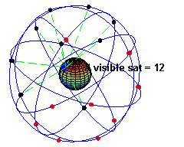
بخش فضایی
بخش فضایی از ماهواره‌های مستقر در مدار زمین تشکیل شده‌است که به اختصار ماشین‌های فضایی نیز نامیده می‌شوند. در طراحی نخستین جی‌پی‌اس، بیست وچهار ماهواره مورد نیاز بود که در هشت مدار دایره‌ای و در هر مدار حداکثر سه ماهواره قرار می‌گرفتند. بعدها این طرح تبدیل به شش مدار شد و در هر مدار حداکثر چهار ماهواره در نظر گرفته شد.

Slide 10
مدارها به شکلی تنظیم شده‌اند که در همه ساعات شبانه روز و تقریباً از همه نقاط سطح زمین، دستکم ۶ ماهواره در خط دید باشند. برای دستیابی به این موضوع، فاصله یکسانی برای ماهواره‌های موجود در مدار مشترک در نظر گرفته نشده‌است (با هم ۹۰ درجه نیستند). اگر ساده‌تر در نظر بگیریم فاصله زاویه‌ای بین بین ماهواره‌ها به شکل ۳۰، ۱۰۵، ۱۲۰، ۱۰۵ درجه است که در مجموع ۳۶۰ درجه می‌شود.
بلندی مداری حداکثر حدود ۲۰۲۰۰ کیلومتر است، یعنی شعاع مداری حداکثر ۲۶۶۰۰ کیلومتر است. هر ماهواره، در هر روز نجومی دو بار و همان مسیر قبلی را نسبت به زمین می‌پیماید.
در فوریه ۲۰۱۶، ۳۲ ماهواره در سامانه جی‌پی‌اس حضور داشتند که ۳۱ ماهواره، فعال بودند. ماهواره‌های اضافی، دقت محاسبات گیرنده‌های جی‌پی‌اس برای اندازه‌گیری‌های دقیق را افزایش می‌دهند. با افزایش شمار ماهواره‌ها چینش آن‌ها در مدارها به شکل ناهمسانی تغییر کرد. مزیت این شکل از چینش نسبت به فرم استاندارد این است که در صورت از دست رفتن یکی از ماهواره‌ها(عدم کارکرد درست)، کارایی سامانه، کاهش نمی‌یابد. با وضعیت امروزی از هر نقطه زمین و در هر زمانی در حدود ۹ ماهواره به شکل هم‌زمان در خط دید قرار دارند. این امر باعث افزایش چشمگیر اعتماد به دقت، نسبت به حضور دستکم ۴ ماهواره، برای تعیین مکان می‌شود.

Slide 11
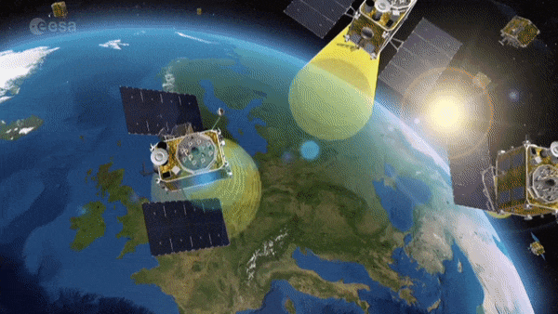
بخش فضایی: سیگنالهای ارسال شده توسط ماهواره‌ها

Slide 12
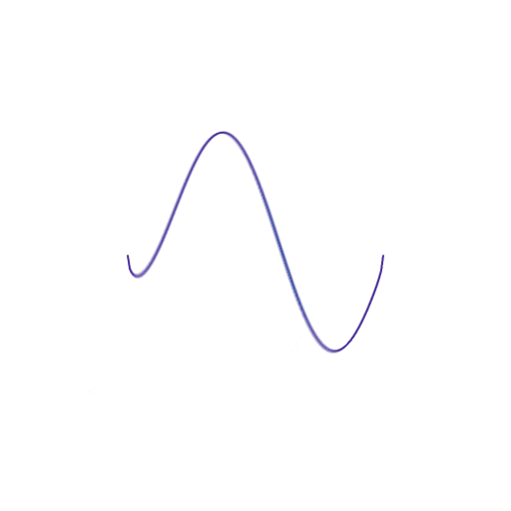
در علم پردازش سیگنال و فیزیک، سیگنال به تابعی گفته می شود که اطلاعاتی پیرامون یک پدیده را با خود حمل می کند. این معنی در علم الکترونیک مفهوم بهتری به خود گرفته و اینگونه تعبیر می شود که سیگنال به یک جریان الکتریکی یا الکترومغناطیسی گفته می شود که اطلاعاتی را از یک وسیله یا شبکه به وسیله یا شبکه دیگر انتقال داده و با خود حمل می کند. در علم نقشه برداری منظور از سیگنال آن دسته از اطلاعات مفیدی است که دارای اعتبار بوده و به دست کاربر رسیده است.

Slide 13
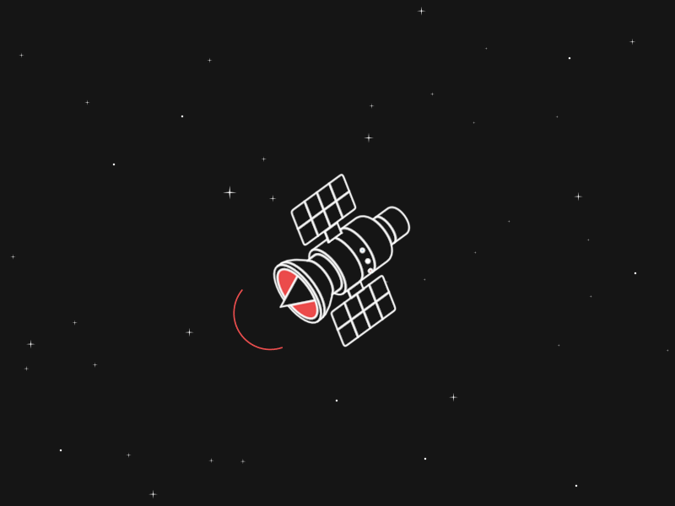
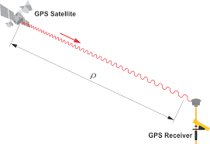
سیگنالهای GPS

Slide 14
L1
L2
L5
این سیگنال قدیمی ترین سیگنال GPS است. دارای دو بخش است: کد (C/A) و کد دقیق P. P-code برای استفاده نظامی استفاده می‌شود، در حالی که C/A برای عموم آزاد است. سیگنال L1 از فرکانس 1575.42 مگاهرتز استفاده می کند. از آنجایی که L1قدیمی ترین و شناخته شده ترین سیگنال است، حتی ارزان ترین دستگاههای GPS نیز قادر به دریافت آن هستند. با این حال، به دلیل اینکه فرکانس آن نسبتاً آهسته است، در عبور از موانع چندان مؤثر نیست.
این سیگنال بعد از سیگنال L1 ایجاد شده است و دارای کد نظامی و کد استفاده غیرنظامی می‌باشد. L2 از فرکانس 1227.60 مگاهرتز استفاده می کند که سریعتر از L1 است. این فرکانس موجب میشود سیگنال بهتر از موانعی مانند پوشش ابر، درختان و... عبور کند. با این حال، از آنجایی که L2 جدیدتر است، زیرساخت آن هنوز کامل نشده است. به همین دلیل، نمی توان از آن به تنهایی استفاده کرد و معمولا همراه با فرکانس های L1 استفاده شود
این سیگنال، سومین سیگنال GPS است که در 1176 مگاهرتز کار می کند. با توجه به اینکه این سیگنال جدید است، هنوز برای کاربران قابل استفاده نیست اما پیش بینی می‌شود در آینده نزدیک این سیگنال نیز در اختیار کاربران قرار گیرد.

Slide 15
بخش فضایی: اطلاعاتی که توسط سیگنالهای ماهواره‌ای ارسال میشوند
فاز موج حامل: فاز موج حامل ارسالی از سمت ماهواره‌های تعیین موقعیت سیستم GPS، یک سیگنال فرکانسی رادیویی سینوسی است که در فرکانس مشخص، از سمت ماهواره به سمت گیرنده GPS/GNSS ارسال می‌شود. فاز موج حامل در سیستم‌های GPSبصورت تعداد سیکل‌های کامل فاز ارسالی از ماهواره GPS، شمارش می‌گردد.
کد فاصله یابی:یک مجموعه‌ای از 0 و 1 است که اجازه‌ی محاسبه‌ی زمان سیر موج سیگنال ماکروویو از ماهواره تا گیرنده را می‌دهد. به این مجموعه، دنباله‌ی نویز شبه تصادفی Pseudo-Random Noise یا کدهای PRN می‌گویند. این کدها برای هر ماهواره مقدار منحصر به فردی دارند.
داده‌های ناوبری: یک پیام رمزنگاری شده باینری است که اطلاعاتی تحت عنوان پارامترهای کپلری، موقعیت ماهواره و سرعت آن‌ها بصورت افمریز‌های ماهواره، پارامترهای بایاس ساعت ماهواره، آلمانک، وضعیت سلامت ماهواره و سایر اطلاعات تکمیلی را تولید می‌کند. این مقادیر، با استفاده از یک مدولاسیون خاص روی سیگنال‌های ارسال شده از سمت GPS، سوار می‌شوند.

Slide 16
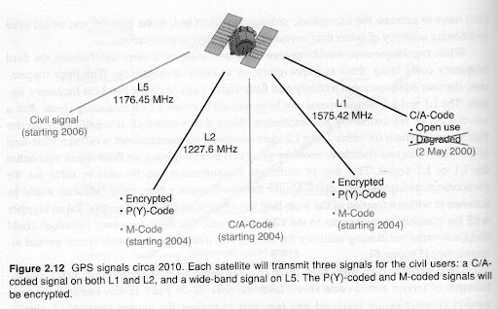

Slide 17
بخش کنترل
این بخش شامل ایستگاه‌های کنترل زمینی است که دارای مختصات معلوم هستند و موقعیت آن‌ها از طریق روش‌های کلاسیک تعیین موقعیت بدست آمده‌است.
شمار ایستگاههای کنترل زمینی پیشتر 5 عدد بود که ایستگاه اصلی آن در ایالت کلرادو اسپرینگ ایالات متحده قرار داشت.
تعداد این نقاط کنترل زمینی اکنون به حدود 12 ایستگاه رسیده است

Slide 18
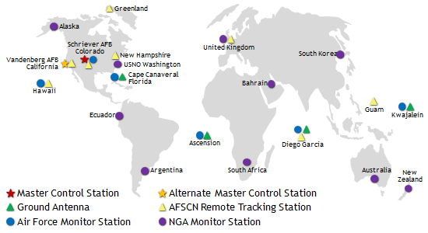
نقشه پراکندگی ایستگاههای کنترل زمینی

Slide 19
موقعیت مکانی نقاط کنترل زمینی
پایگاه هوایی Schrieverدر کلرادو، به عنوان ایستگاه کنترل اصلی ایفای نقش می‌کند.
جزیره استوایی Ascensionدر اقیانوس اطلس جنوبی، دماغه کاناورال در فلوریدا، جزیره مرجانی دیه‌گو گارسیا واقع در اقیانوس هند و جزیره Kwajaleinدر اقیانوس آرام نیز به عنوان ایستگاه آنتن زمینی (فرستنده) عمل می‌کنند.
ایستگاه‌های پایش (گیرنده) در ابتدا ایستگاههای بالا درنظر گرفته شدند اما در سال 2005 ایستگاه‌های جدیدی در آرژانتین، بحرین، انگلستان، اکوآدور، واشنگتن دی سی و استرالیا به آن‌ها اضافه شد.لازم به ذکر است که یک ایستگاه کنترل اصلی موقتی پشتيبان در نزدیکی واشنگتن دی سی قرار دارد. یک ایستگاه کنترل اصلی جانشین دائمی نیز در پایگاه هوایی Vanderberg ایالت کالیفرنیا در دست احداث است.

Slide 20
وظایف نقاط کنترل زمینی
ایستگاه‌های پایش مدام در حال رهگیری سیگنال‌های ناوبری از همه ماهواره‌ها بوده و دائماً این داده‌ها را به منظور پردازش، به ایستگاه کنترل اصلی ارسال می‌کنند. ایستگاه کنترل اصلی محاسبات مربوط به پیش‌بینی موقعیت مدار را برای هر ماهواره در صورت فلکی و نیز محاسبات مربوط به تصحیحات ساعت‌های ماهواره‌ها را انجام می‌دهد.
ایستگاه کنترل اصلی، داده‌های ساعت و مدار به‌روزرساني شده فوق‌الذکر را به چهار ایستگاه آنتن زمینی ارسال می‌کند. سپس این داده‌ها به منظور حفظ دقت سیستم روزی سه بار از این ایستگاه‌ها به هر ماهواره ارسال می‌شوند. ایستگاه‌های زمینی همچنین دستورات (رایانه‌ای) را به منظور مدیریت روزمره، به‌روزرسانی نرم‌افزار و تنظیمات مدار به ماهواره‌ها ارسال می‌کنند.
هر ماهواره همیشه در میدان دید حداقل دو ایستگاه زمینی و معمولاً در میدان دید سه ایستگاه زمینی می‌باشد.

Slide 21
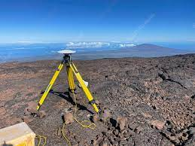
بخش کاربران سیستم تعیین موقعیت جهانی
آخرین بخش از سامانه جی‌پی‌اس، قسمتِ کاربران سامانه است که خود شامل دو بخش است:
- آنتن دریافت‌کننده اطلاعات ارسالی از ماهواره‌ها
- گیرنده (پردازش‌کننده اطلاعات دریافتی و تعیین‌کننده موقعیت محل آنتن)

Slide 22
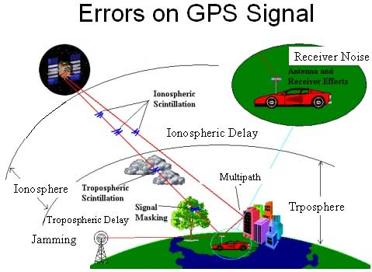
بخش سوم
خطاهای تعیین موقعیت ماهواره‌ای

Slide 23
انواع خطاها
گیرنده های جی پی اس/جی ان اس اس در واقع با استفاده از اندازه گیری فاصله بین گیرنده تا ماهواره های جی پی اس/جی ان اس اس و دانستن موقعیت ماهواره‌های موجود روی مدارات مختلف با استفاده از اطلاعات دقیقی که ماهواره ها منتشر میکنند (مانند افمریزهای دقیق)، موقعیت گیرنده های زمینی را محاسبه می کنند.در محاسبه ی این فاصله هندسی، عوامل مختلفی موثر هستند که هرکدام می توانند به نوبه خود باعث ایجاد یکسری خطاها در محاسبه موقعیت گیرنده شوند.گیرنده های جی پی اس بدون اعمال تصحیحات (اطمینان از صحت بالای گیرنده)، در بهترین حالت می توانند دقتی در حد 3 متر یا بهتر در افق داشته باشند و در اندازه گیری های قائم، می توان با استفاده از گیرنده های GNSS به دقتی در حد 5 متر یا بهتر در 95 درصد مواقع رسید. (خطاهای موقعیت GPS همیشه از نظر ارتفاعی تقریباً 1.5 تا 2 برابر اندازه گیری های افقی هستند.)

Slide 24
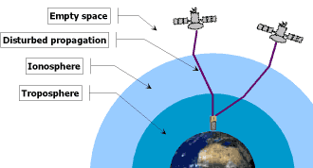
اختلالات اتمسفری
تروپوسفر و یونوسفر می توانند سرعت انتشار سیگنال ماهواره های GPS را تغییر دهند. با توجه به شرایط جوی، لایه لایه بودن اتمسفر می تواند باعث شکست سیگنال های ماهواره هنگام عبور از جو به سمت زمین شود. برای رفع این مشکل، گیرنده میتواند از دو فرکانس جداگانه برای به حداقل رساندن خطای سرعت انتشار استفاده کند. و یا با استفاده از مدل های تهیه شده برای انواع تاثیرات اتمسفر (تروپسفر و یونسفر) بسته به شرایط، این نوع خطای موجود روی سیگنال ماهواره ها را جبران نماید. این خطا می تواند تا 5 متر روی موقعیت هر نقطه تحت اندازه گیری، تاثیر گذار باشد.

Slide 25
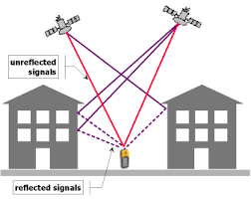
خطای چند مسیری
یکی از منابع خطای احتمالی در محاسبات GPS، اثر چند مسیری است. این خطا به علت برخورد سیگنال با موانع موجود در محدوده قرار گیری گیرنده بوجود خواهد آمد. در واقع سیگنال به جای اینکه مستقیما از ماهواره ارسال شده و توسط گیرنده دریافت شود، پس از یک یا چند شکست به گیرنده می رسد و همین باعث تاخیر در زمان رسیدن سیگنال به گیرنده شده و باعث یک خطای احتمالا بزرگ در تعیین موقعیت به وسیله GPS خواهد شد. برای جلوگیری از ایجاد این نوع از خطاها استفاده از گیرنده هایی با آنتن هایی با کیفیت بالا و یا مجهز به چوک رینگ بسیار حائز اهمیت است.

Slide 26
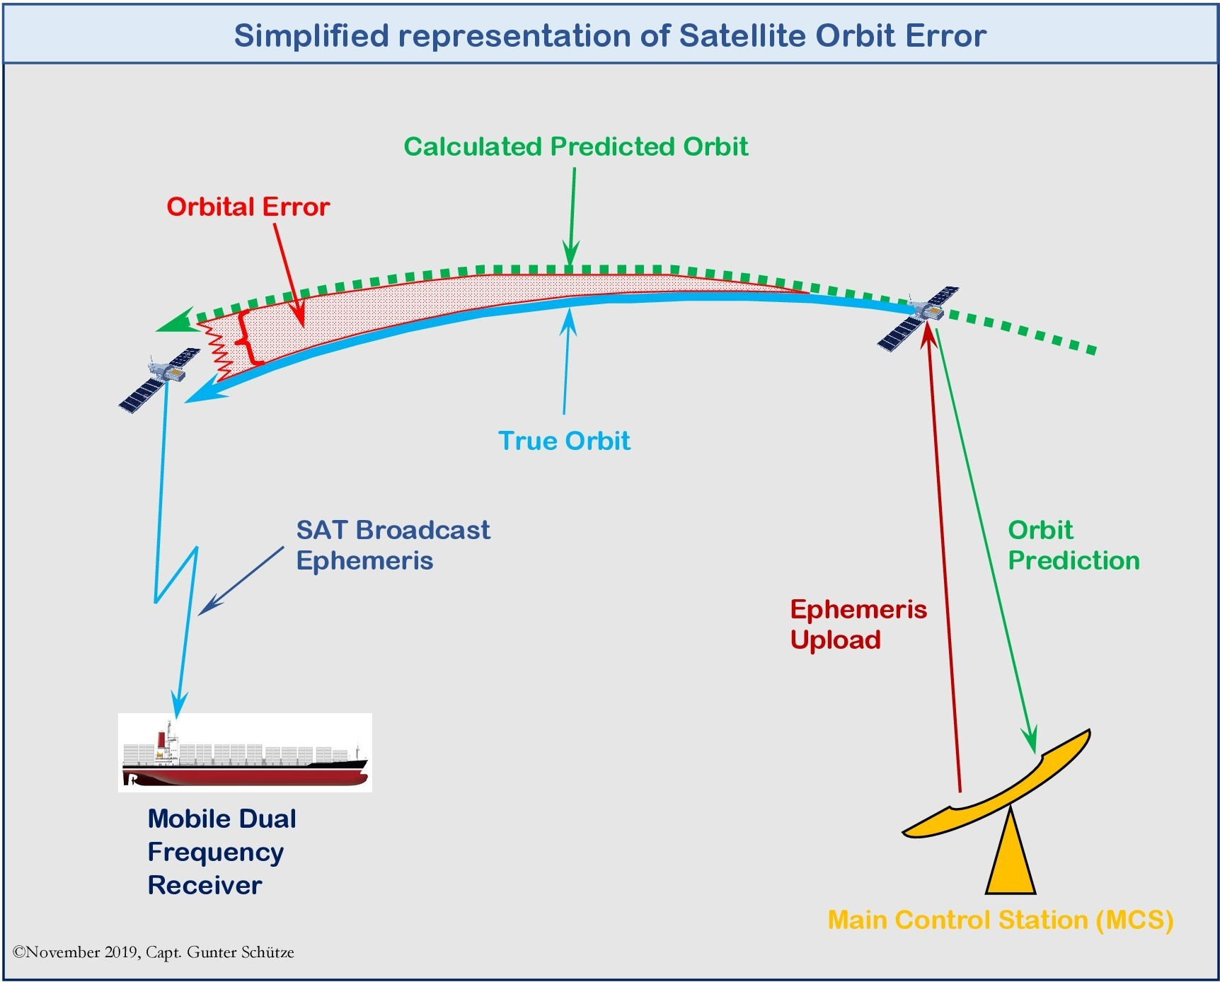
خطای انحراف ماهواره از مسیر
سیستم GPS دائماً انحراف ماهواره‌ها از مسیر را مورد بازبینی قرار می‌دهد و تصحیحات افمریس را محاسبه کرده و منتشر می‌کند. بااین‌وجود، ندرتاً به دلیل متوقف شدن توليد تصحیحات و درنتیجه به‌روز نبودن اطلاعات در بعضی از موارد، وجود خطاهایی در تعیین محل دقیق ماهواره اجتناب‌ناپذیر است.

Slide 27
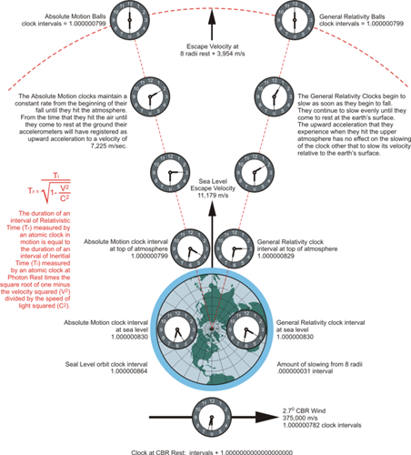
خطای ساعت ماهواره
از آن جا که فاصله بین گیرنده تا ماهواره با محاسبه زمان سیر موج محاسبه می شود، دقت ساعت ماهواره های جی پی اس روی دقت موقعیت یابی، بسیار اثر گذار خواهد بود.
ساعت های موجود در ماهواره های GPS، از نوع اتمی هستند و دقت ساعت اتمی ماهواره های GPS هر تیک ساعت، یک نانو ثانیه است. این مقدار در اندازه گیری های GPS که با ضرب در سرعت نور محاسبه می شوند، بسیار چشمگیر است.
به دلیل همگام نبودن ساعت اتمی ماهواره ها، این مقدار از خطا در ساعت ماهواره می تواند اندازه گیری موقعیت را تا 2 متر یا بیشتر دچار خطا کند.

Slide 28
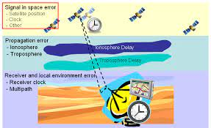
خطای ساعت گیرنده
همانند خطای ساعت ماهواره، خطای ساعت گیرنده نیز اختلاف زمانی بین ساعت گیرنده و زمان GPS است و می‌توان آن را به شکل یک مدل ساده چند جمله‌ای نمایش داد. البته می‌دانیم که قبل از شروع هر پروژه نقشه‌برداری با GPS، گیرنده‌های ژئودتیک با زمان GPS هم زمان می‌شوند. اما این همزمان‌سازی تنها تا کسری از یک میلی‌ثانیه اعتبار دارد و همان مقدار باقی‌مانده خطای ساعت گیرنده را تشکیل می‌دهد. این نوع خطا در گیرنده‌های مختلف دارای مقادیر متفاوتی می‌باشد که به سخت‌افزار داخلی و نوسان‌ساز بکار رفته در گیرنده بستگی دارد. به‌عنوان مثال دامنه این خطا از ۲۰۰ نانو ثانیه تا چند میلی‌ثانیه گزارش شده است که عامل تعیین کننده‌ای در قیمت گیرنده‌ها است.

Slide 29
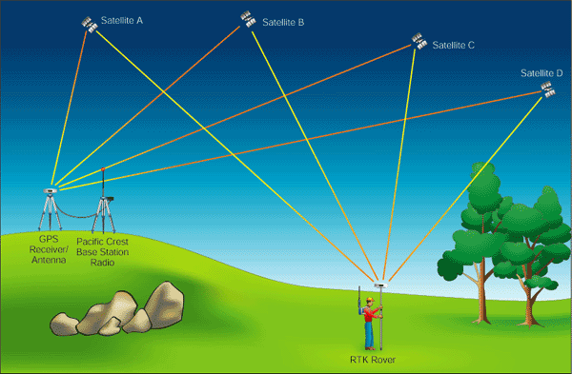
بخش چهارم
انواع روشهای تعیین موقعیت ماهواره‌ای

Slide 30
SPP(SINGLE POINT POSITIONING)
PPP(PRECISE POINT POSITIONING)
یک تکنیک تعیین موقعیت که با استفاده از مشاهدات کد و فاز خطاهای سیستم GNSS را حذف و یا مدل میکند تا موقعیت با استفاده از تنها یک گیرنده، با دقت بالا بدست آید. روش PPP به تصحیحات ساعت و مدار ماهواره‌های GNSS که در یک شبکه از ایستگاه های مرجع جهانی تولید می‌شوند وابسته است. به محض اینکه تصحیحات محاسبه شدند، از طریق ماهواره ها و یا اینترنت به کاربران ارسال می شوند. این تصحیحات توسط گیرنده به کار گرفته شده و منتج به تعیین موقعیت در سطح سانتیمتر و یا بهتر، بدون نیاز به ایستگاه مبنا می شوند.
یکی از روش‌های متداول در استفاده از سیستم جی‌پی‌اس است که بدون نیاز به دسترسی به اطلاعات دقیق ساعت و مدارهای ماهواره‌ها، می‌تواند موقعیت را تعیین کند. دقت این روش در حدود ۱ تا ۳ متر است که بسته به شرایط مختلف محیطی ممکن است متغیر باشد.
در این روش، تنها از مشاهدات شبه‌فاصله برای تعیین موقعیت، بدون استفاده از اطلاعات دقیق مسیر و زمانی ماهواره‌ها استفاده می‌شود. به عبارت ساده‌تر، در روش SPP برای تعیین موقعیت، فقط با استفاده از اطلاعات مشاهدات شبه‌فاصله که از ماهواره‌ها دریافت می‌شود، موقعیت مورد نظر به روز و تعیین می‌شود. این روش به دلیل سادگی مورد استفاده قرار می‌گیرد.

Slide 31
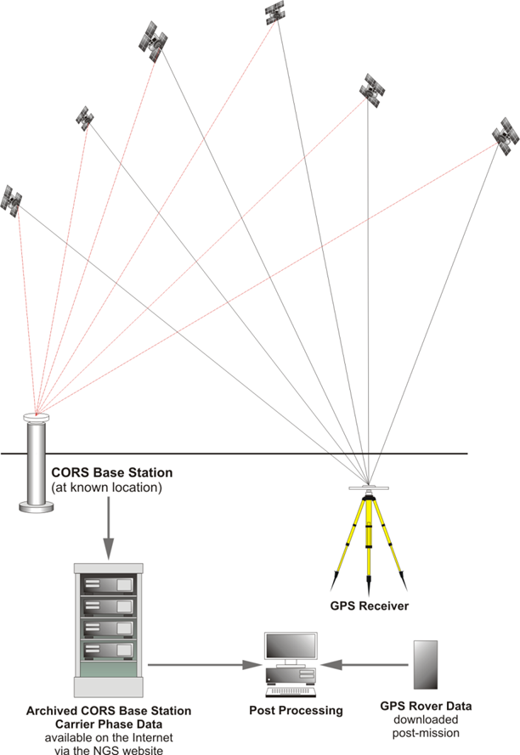
static
روش اندازه‌گیری تعیین موقعیت نسبی به روش استاتیک متشکل از تعدادی گیرنده ثابت است که طی مدت تقریبا 30 دقیقه تا چندین ساعت حداقل تعداد چهار ماهواره را ردیابی می‌کند. در این روش به کمک حداقل دو گیرنده و به طور همزمان مشاهدات (ضربان) فاز و شبه فاصله به ماهواره‌های قابل دید در طول مدت اندازه گیری انجام شده، مشاهدات مربوطه پس از اندازه‌گیری به صورت پس پردازش، پردازش می‌شوند. بنابراین، این روش تعیین موقعیت یکی از روش‌های غیر آنی تعیین موقعیت محسوب می‌شود. از این روش در تعیین موقعیت شبکه نقاط کنترل و به طور کلی در تعیین موقعیت دقیق استفاده می‌شود. متناسب با طول موردنظر، اندازه شبکه و مدت زمان اندازه گیری در این روش دقت تا زیر سانتی‌متر را می‌توان انتظار داشت. که پس از پردازش، مختصات نقطه مجهول را محاسبه می‌کند.این نوع بررسی در درجه اول برای ایجاد کنترل در جایی که هیچ کنترلی با دقت بسیار بالا وجود ندارد استفاده می شود. تعیین موقعیت استاتیک دقیق‌ترین روش تعیین موقعیت با جی پی اس محسوب می‌شود.

Slide 32
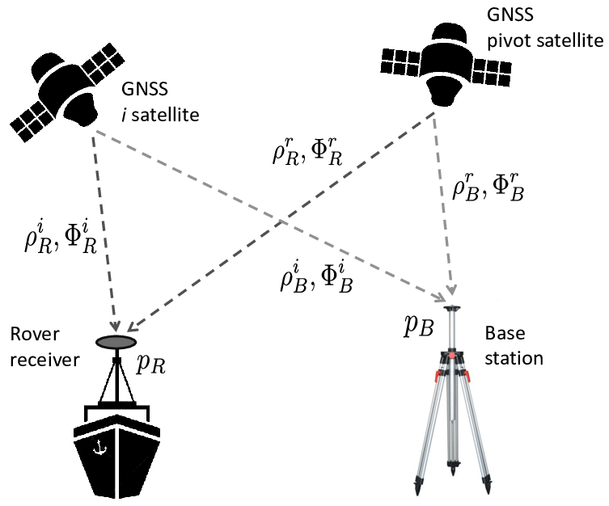
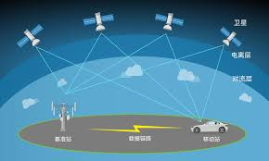
Kinematic
این روش زمانی استفاده میشود که نیاز است موقعیت یک جسم متحرک مانند ماشین یا کشتی محاسبه شود

Slide 33
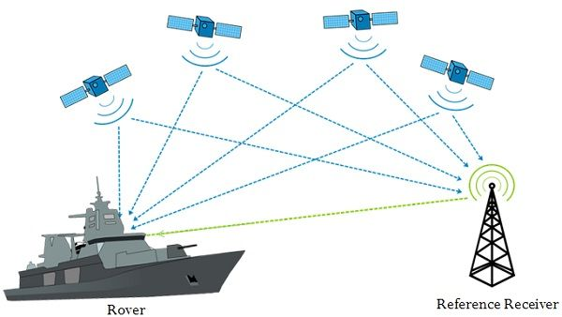
DGPS
روش موقعیت یابی تفاضلی بر این فرض بنا شده است که هر دو گیرنده نزدیک به هم (به عنوان مثال در محدوده ای به شعاع چند صد کیلومتر) خطاهای اتمسفری یکسانی را متحمل می شوند. به این دلیل، GPS یا GNSS تفاضلی از حداقل دو گیرنده استفاده می کند. یک گیرنده باید در یک موقیت (یا نقطه) معلوم و دقیق قرار گیرد؛ این گیرنده به عنوان بِیس یا ایستگاه رفرنس (مرجع) در نظر گرفته می شود، و گیرنده دیگر به عنوان گیرنده رووِر. گیرنده بِیس اختلاف بین موقعیت حاصل از ماهواره GNSS و مقدار واقعی و معلوم را محاسبه می کند. این اختلاف به عنوان یک فاکتور تصحیح خطا به گیرنده رووِر (یا چند گیرنده رووِر) به منظور تصحیح مشاهدات ارسال می شود. این اطلاعات تصحیح شده را می توان به صورت آنی در عملیات میدانی با استفاده از سیگنال های رادیویی به کار گرفت، یا از طریق پس پردازش بعد از جمع آوری دیتا با استفاده از نرم افزار پردازش مخصوص استفاده کرد.

Slide 34
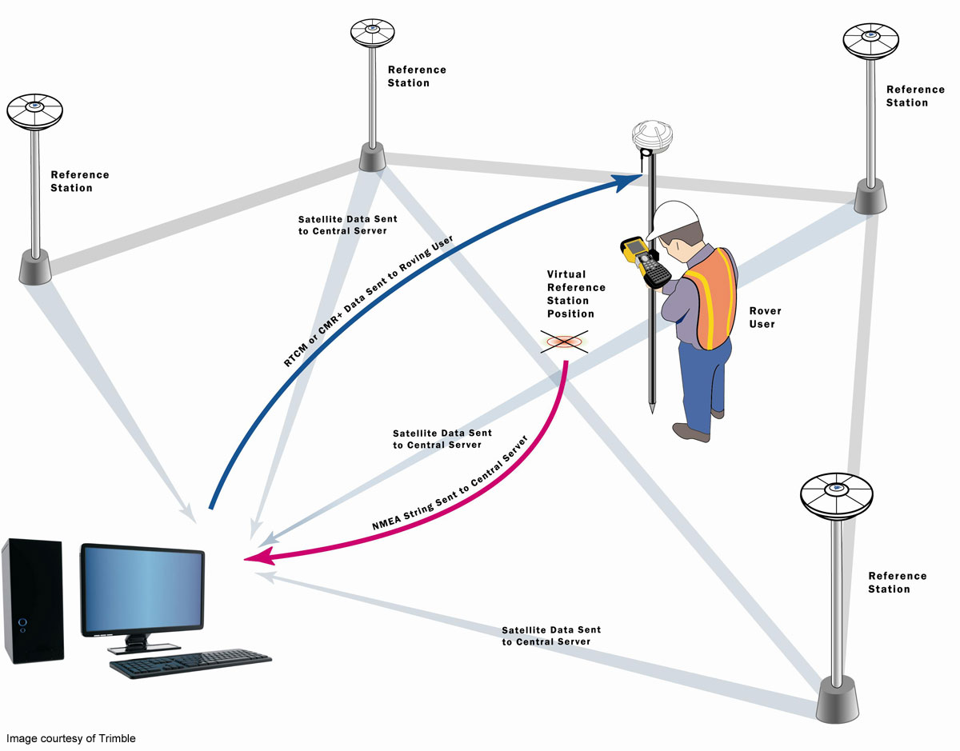
RTK

Slide 35
REAL TIME KINEMATIC
روش تعیین موقعیت آنی ، RTK ، در اواسط دهه 90 توسط سازندگان GPS ارائه گردید که با استفاده از آن می‌توان به صورت آنی به دقت‌های مورد نظر در نقشه‌برداری دست یافت. در روش RTK کاربر برای تعیین موقعیت به طور معمول نیاز به یک ایستگاه مرجع در فاصله حداکثر 10 کیلومتری دارد تا بتواند به دقت سانتیمتری در تعیین موقعیت دست یابد.
وجه تشابه DGPSو RTK در این است که هر دو تکنیک، از دو گیرنده بهره می‌برند. گیرنده مبنا، روی یک نقطه با مختصات معلوم تنظیم شده است. گیرنده متحرک نیز شما هستید.داده‌ها در گیرنده مبنا جمع‌آوری می‌شوند. تفاوت این دو روش این است که در روش RTK، این داده‌ها به صورت آنی به گیرنده متحرک فرستاده می‌شوند ولی در روش DGPS، این داده‌ها، ذخیره می‌شوند تا در مراحل بعدی پردازش شوند.

Slide 36
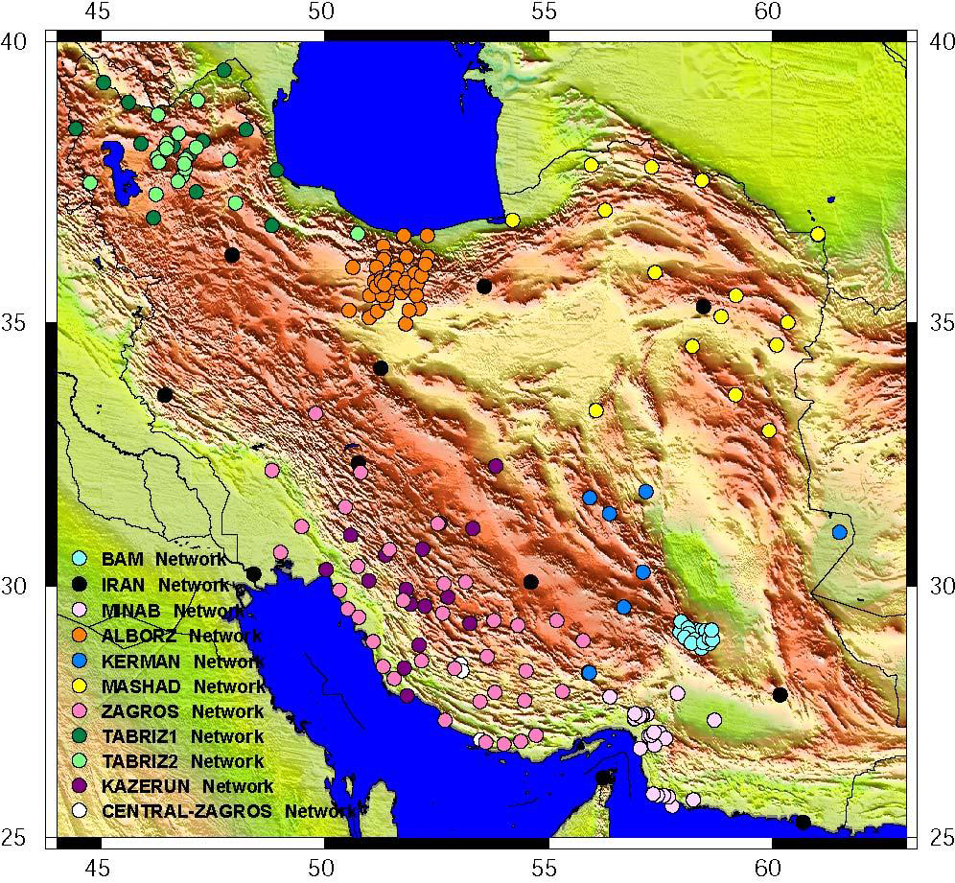
بخش پنجم
شبکه سراسری ژئودینامیک کشور

Slide 37
مقدمه: نظریه زمین ساخت صفحه‌ای
نظریه زمین ساخت صفحه‌ای به بررسی و مطالعه حرکات وسیع مقیاس در پوسته زمین می‌پردازد. براساس این نظریه، پوسته کره زمین از صفحاتی تشکیل می‌شود که شامل 7 یا 8 صفحه اصلی است و در مواردی خود از تعدادی صفحه کوچکتر ساخته شده است. این صفحات به‌صورت مداوم در حال حرکت هستند و بر اثر برخورد این صفحات، پدیده‌هایی همچون زلزله، شکستگی، کوه، درازگودال، چین خوردگی و دیگر پدیده‌ها حاصل می‌شود. میزان حرکت این صفحات از کمترین حد یعنی صفر میلی‌متر در سال تا بیشترین حد، در حدود ۱۰۰ میلی‌متر در سال، بسته به نوع، جایگاه و شرایط آن‌ها تخمین زده می‌شود. صفحه ایران صفحه تکتونیکی کوچکی است که با صفحات اوراسیا، عربستان، هند-استرالیا و آدریاتیک-ترکیه-یونان هم‌مرز است و ایران و افغانستان و بخش هایی از پاکستان و عراق را دربر می‌گیرد

Slide 38
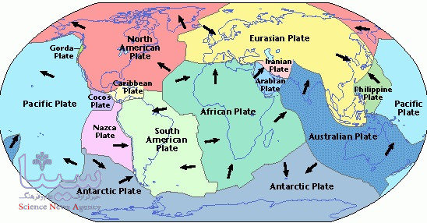
موقعیت صفحه ایران در صفحات تکتونیکی زمین

Slide 39
دریای تتیس که زمانی تمام ایران را می‌پوشاند در آغاز دوره نوزیستی در ۶۵ میلیون سال پیش تقریبا از بین رفت؛ از سوی دیگر آنچه که امروزه با عنوان منطقه دریای سرخ-خلیج عدن می‌شناسیم در حال گسترش بیشتری بود. درنتیجه این رویداد، بخشی بزرگ به‌نام صفحه عربستان جدا شد و شروع به حرکت به سمت شمال-شرق نمود. حرکت این صفحه، صفحه ایران را به‌شدت فشرد و باعث شد تا کوه‌های زاگرس ارتفاع یابند. این جابجایی صفحه‌ای امروز نیز در جریان است .و بیشتر زمین‌لرزه‌های ایران در مرز برخورد این دو صفحه در منطقه زاگرس متمرکز است. همچنین صفحه ایران در نقطه‌ای جنوبی‌تر (در مکران واقع در جنوب شرقی ایران) با پوسته اقیانوسی برخورد نمود که این پوسته به زیر صفحه ایران رفت. نتیجه این برخورد پدید آمدن رشته‌کوه‌هایی عظیم بود؛ اما در مقایسه با منطقه زاگرس، فعالیت‌های زمین‌لرزه‌ای کمتری در اینجا وجود دارد. بنابراین کشور ایران به‌دلیل قرار گرفتن میان صفحات عربستان و اوراسیا مدام درحال تغییر شکل و حرکت است که این حرکات پوسته‌ای گاه منجر به زمین‌لرزه‌های ویرانگری شده که خسارات جانی و مالی فراوانی برجای گذاشته است.

Slide 40
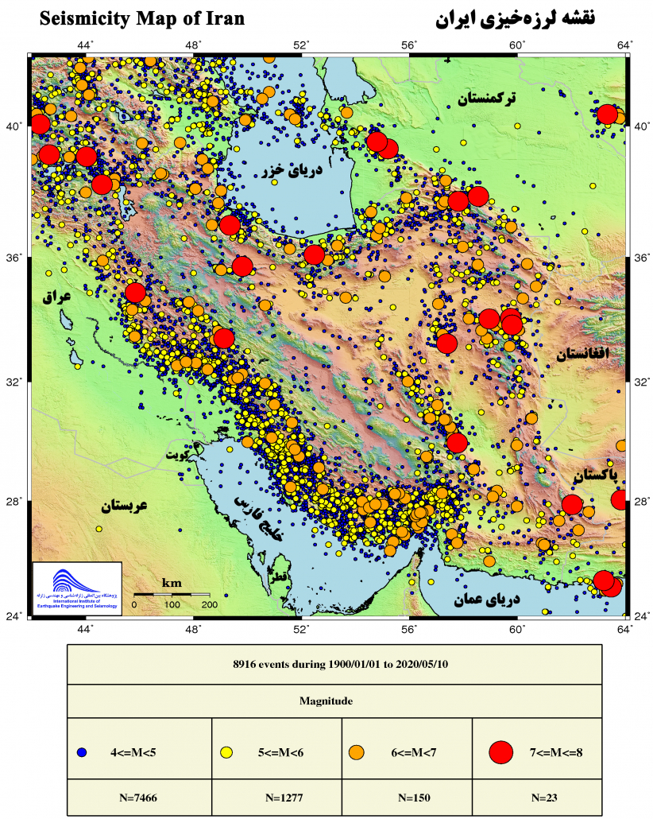

Slide 41
ایجاد شبکه سراسری ژئودینامیک کشور
با توجه به لرزه‌خیزی کشور ایران و زلزله‌های مرگباری که در این منطقه جغرافیایی روی داده است، لزوم انجام پایش تغییرات پوسته زمین و حرکات تکتونیکی مربوط به آن احساس می‌شد. مطالعات ژئودینامیک از دیرباز مورد توجه پژوهشگران بوده و سازمان نقشه‌برداری کشور به‌عنوان یکی از متولیان این امر با همکاری سازمان زمین‌شناسی کشور، موسسه ژئوفیزیک دانشگاه تهران و پژوهشگاه زلزله شناسی تحقیقات ارزنده‌ای در این زمینه انجام داده است. پس از زلزله ویرانگر بم در سال 1382، ایده اولیه ایجاد شبکه‌ای سراسری و دائمی از ایستگاههای GPS مطرح شد تا حرکات پوسته زمین و ساز و کار گسلهای موجود در کشور مورد بررسی قرار گیرد. در راستای تحقق این ایده، شبکه ایستگاههای دائمی موسوم به شبکه دائمی ژئودینامیک کشور توسط سازمان نقشه‌برداری ایجاد گردید و فاز اول آن شامل 106 ایستگاه در اوایل دی‌ماه 1385 به بهره‌برداری رسید. محل استقرار این ایستگاهها با توجه به تراکم جمعیت و لرزه‌خیزی منطقه انتخاب شده بود. این شبکه به‌مرور زمان و با خرید گیرنده‌های جدید گسترش یافت و در سال 1392 تعداد ایستگاههای آن به 127 ایستگاه رسید. این شبکه هم‌اکنون با 110 ایستگاه در سراسر ایران درحال فعالیت است.

Slide 42
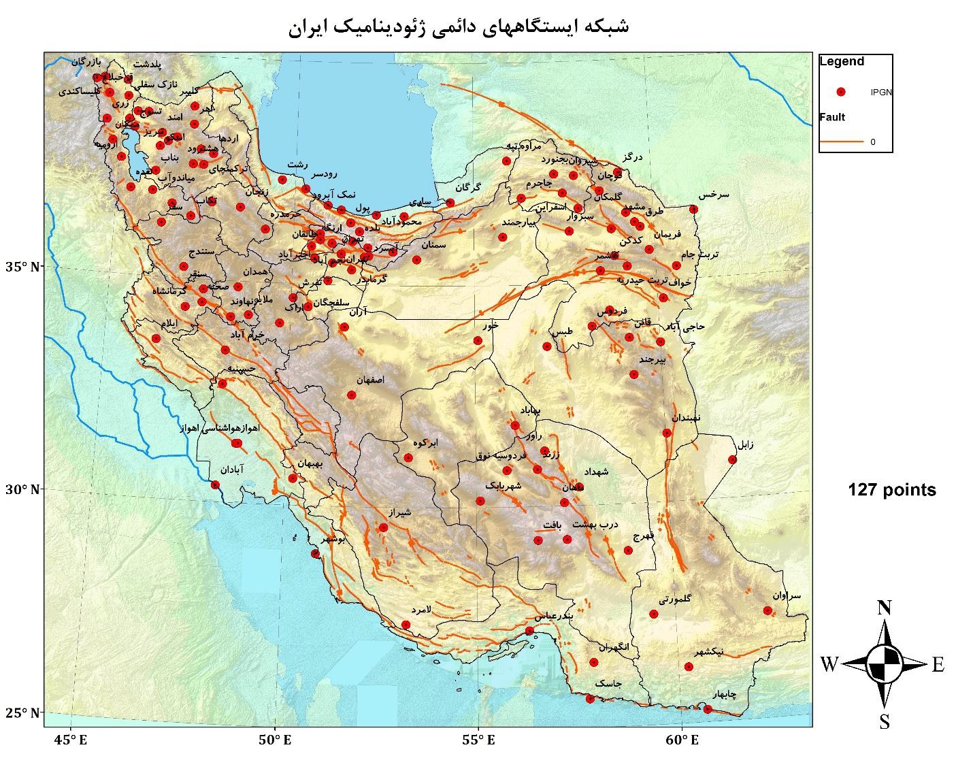

Slide 43
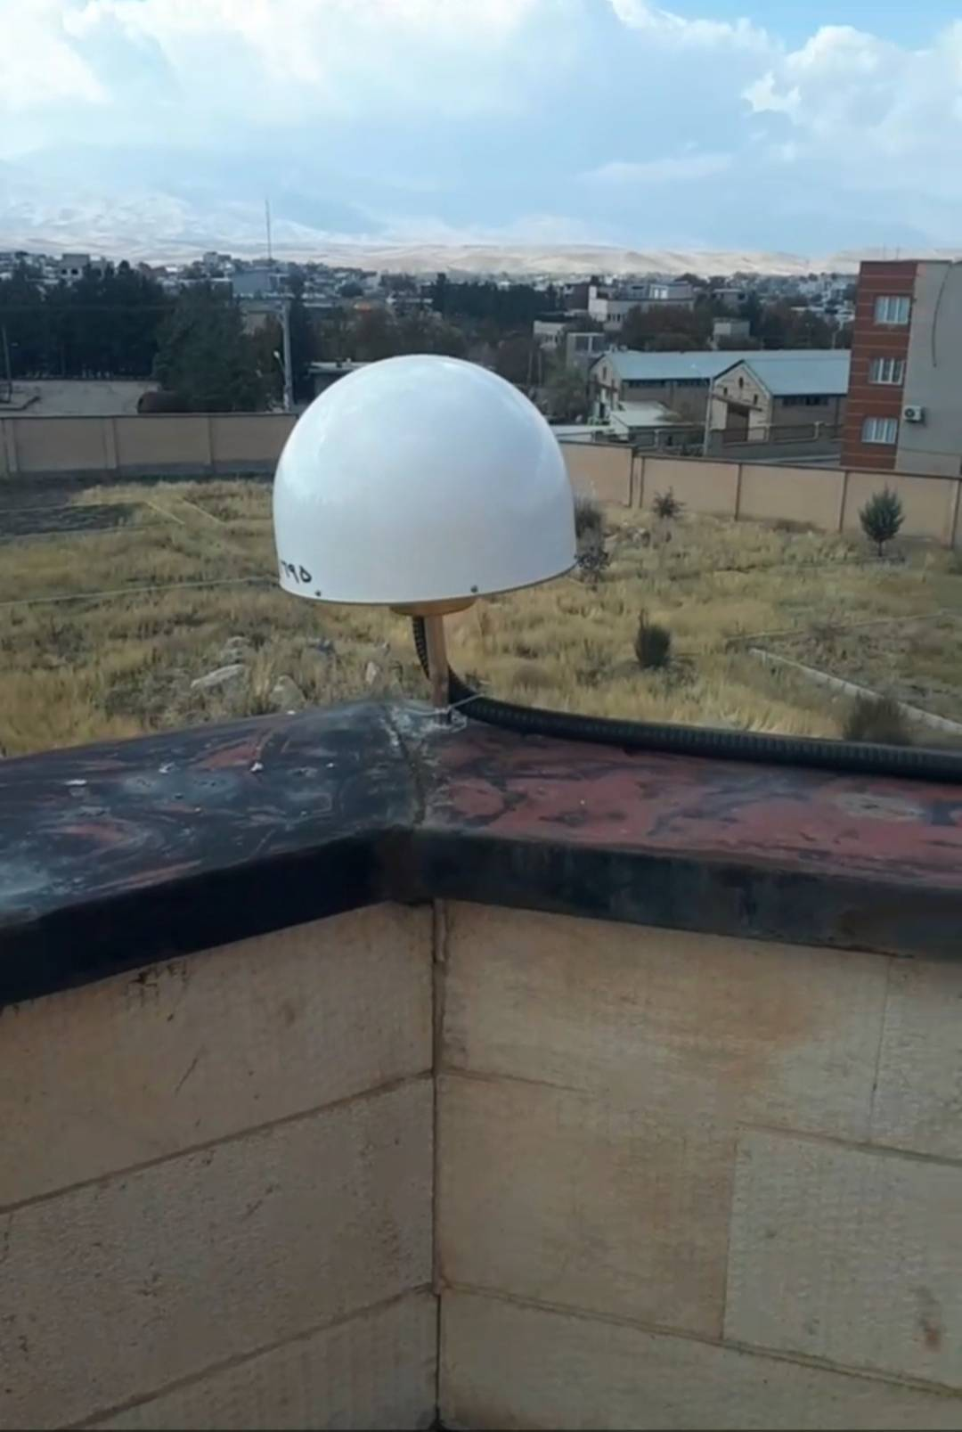
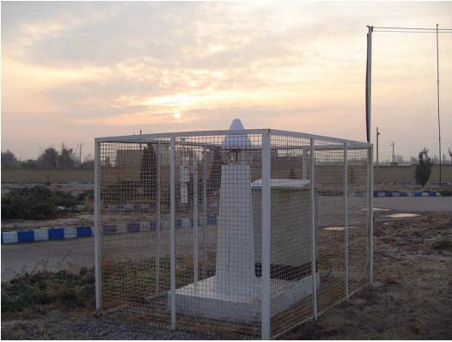
نمای کلی از یک ایستگاه ژئودینامیک
نصب شده به صورت پشت بامی
نصب شده بر روی پیلار

Slide 44

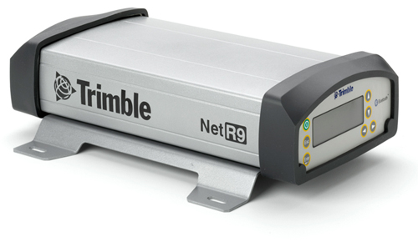
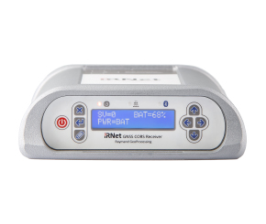
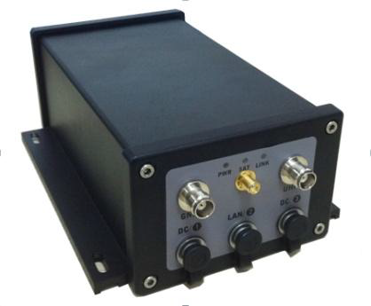
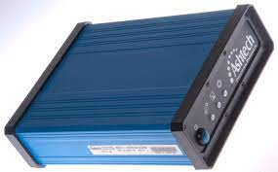
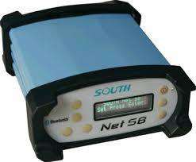
تجهیزات مستقر در ایستگاه(انواع گیرنده)

Slide 45
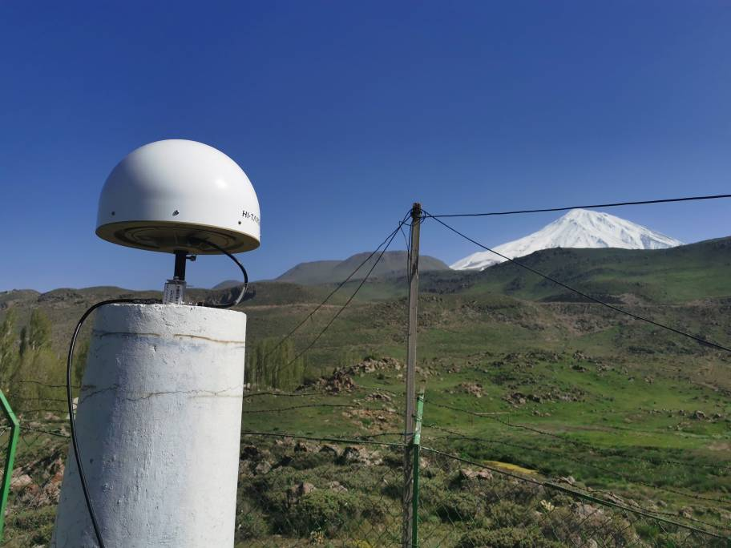
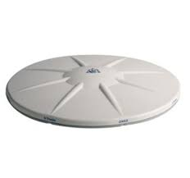
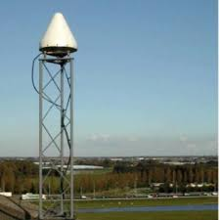

تجهیزات مستقر در ایستگاهها (انواع آنتن)

Slide 46
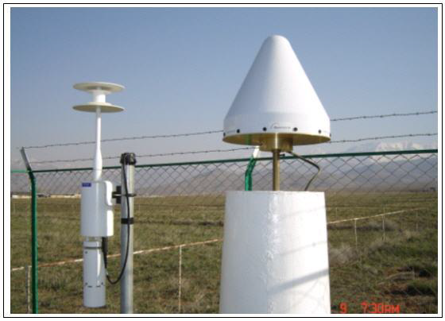
تجهیزات مستقر در ایستگاه (سنسور هواشناسی)
حسگر هواشناسی بر روی 49 ایستگاه از ایستگاههای شبکه ژئودینامیک نصب شده است و از داده های آن می‌توان جهت اهداف هواشناسی استفاده نمود.

Slide 47


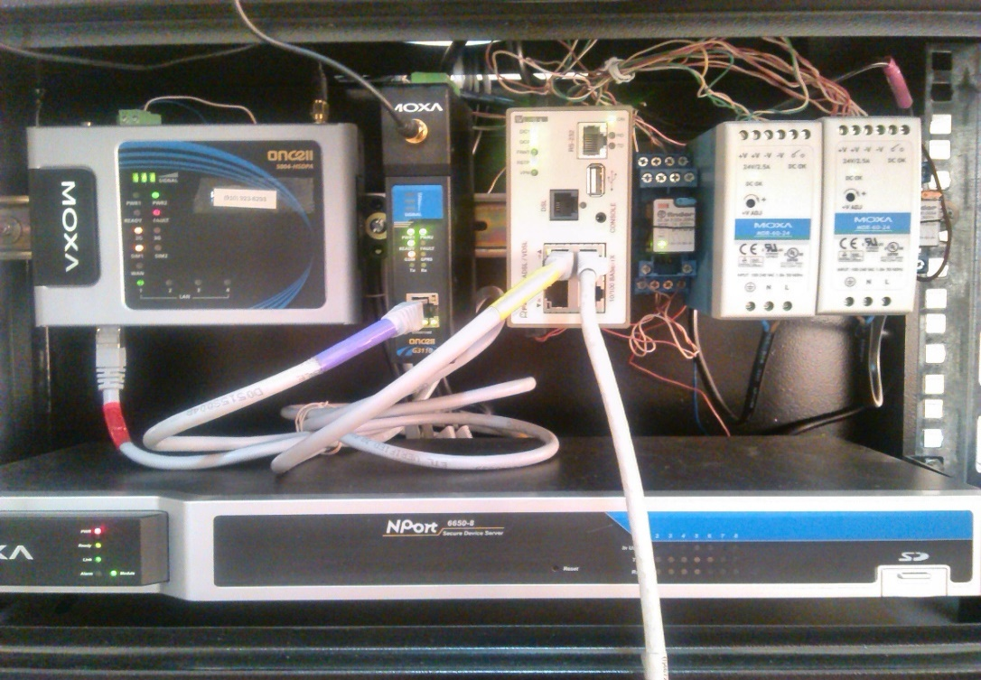

تجهیزات مستقر در ایستگاهها (مودم)

Slide 48
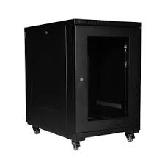
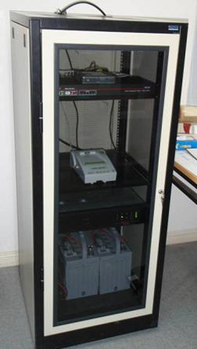
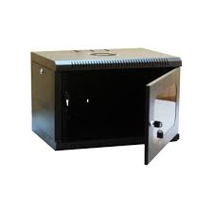
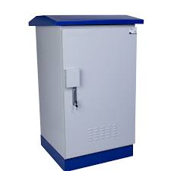
تجهیزات مستقر در ایستگاه (انواع رک)

Slide 49


تجهیزات مستقر در ایستگاه (UPS)

Slide 50
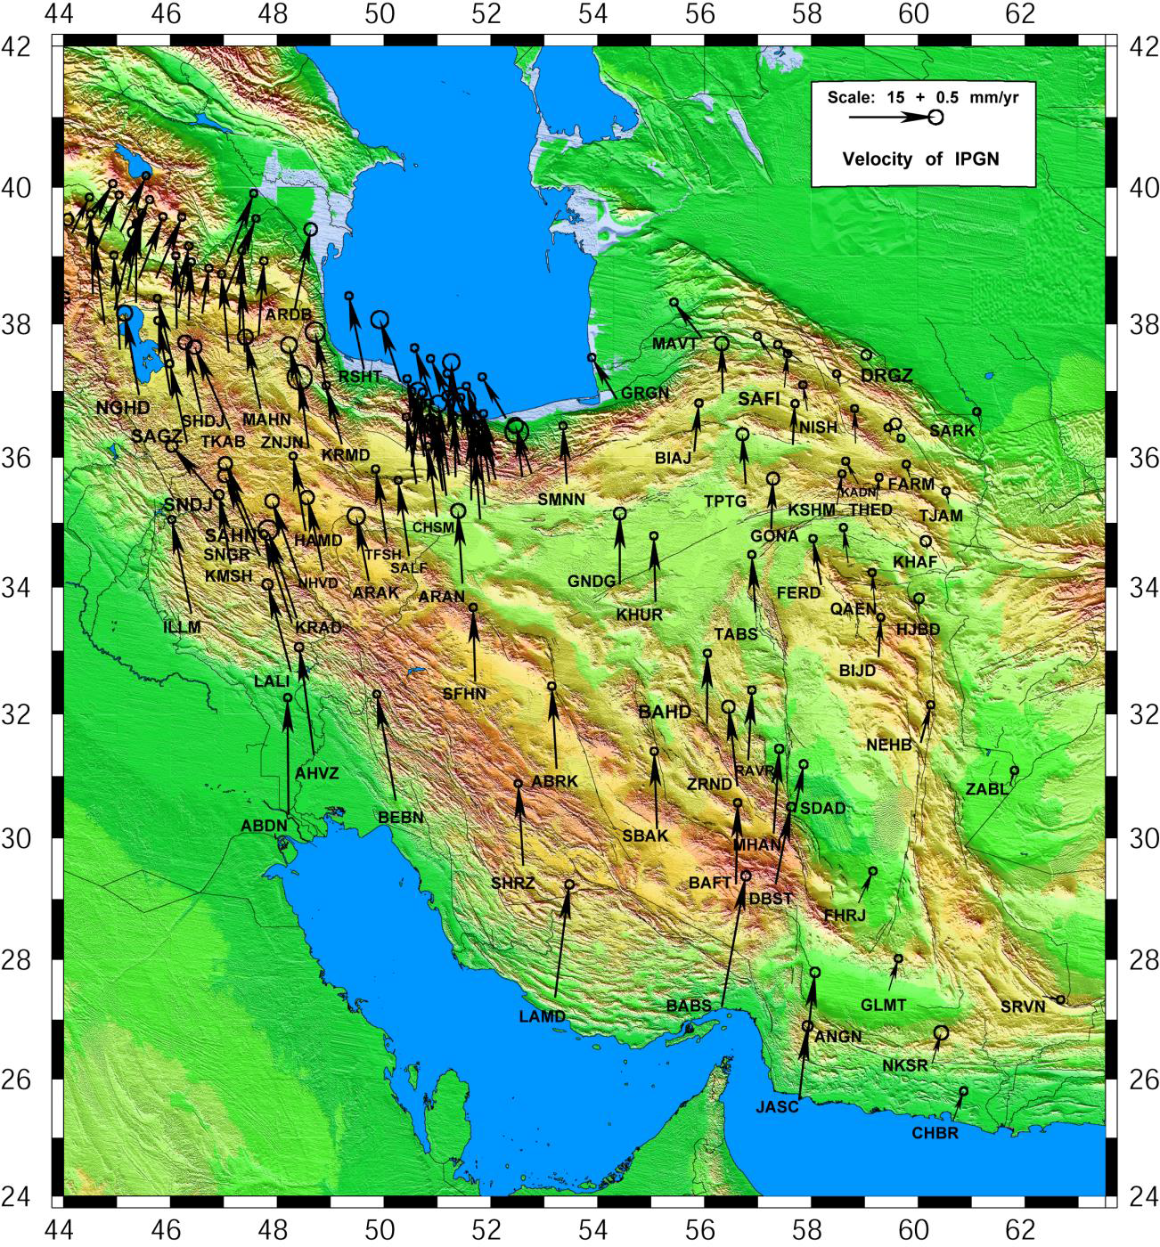
بخش ششم
پردازش شبکه سراسری ژئودینامیک کشور

Slide 51
نرم افزار پردازش GAMIT(GNSS AT MIT)-GLOBK(GLOBAL KALMAN FILTER)
نرم افزار گامیت گلوبک یک نرم‌افزار علمی با دقت بالا برای پردازش داده‌های GPS است. این نرم‌افزار توسط انستیتو فناوری ماساچوست توسعه یافته و تحت سیستم عامل لینوکس اجرا می‌شود.
نرم افزار گامیت، مجموعه‌ای از برنامه‌ها برای پردازش داده های فاز به منظور تخمین موقعیت نسبی سه بعدی ایستگاههای زمینی و مدارهای ماهواره‌ای، تاخیرهای جوی و پارامترهای توجیه زمین است
نرم افزار گلوبک یک فیلتر کالمن است که هدف اصلی آن ترکیب راه‌حل‌های ژئودتیکی مختلف مانند GPS، VLBI و SLR است. این فیلتر، مختصات محاسبه شده اولیه و ماتریس وریانس کوواریانس ایستگاه، پارامترهای جهت‌گیری زمین، پارامترهای مداری و موقعیت‌های تولید شده از تجزیه و تحلیل مشاهدات اولیه را به عنوان داده یا "شبه مشاهدات" می‌پذیرد. راه‌حل‌های ورودی عموماً با عدم قطعیتی که به همه پارامترهای جهانی اختصاص داده شده است، انجام می‌شوند، به طوری که می‌توان محدودیت‌ها(constraints) را به طور یکنواخت در راه‌حل ترکیبی اعمال کرد.
نرم افزار به صورت دستوری و در فضای ترمینال لینوکس انجام می‌شود و فاقد فضای گرافیکی است.

Slide 52
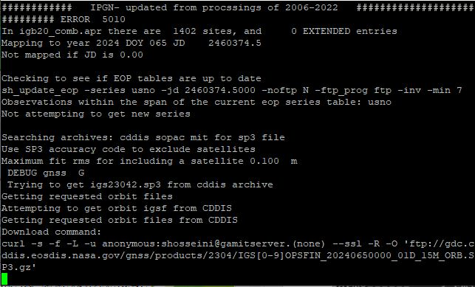
فضای ترمینال لینوکس برای اجرای دستورهای نرم افزار گامیت گلوبک

Slide 53
ورودی نرم افزار
نرم افزار گامیت گلوبک از فایلهای فراوانی به عنوان ورودی پردازش استفاده میکند. برخی از این اطلاعات، اطلاعات جهانی GPS هستند که از سایتهای مرتبط با تهیه و تولید محصولات GPS دانلود و وارد نرم افزار میشود. لازم است این اطلاعات مرتب به‌روز رسانی شوند.
برخی از این فایلها، فایلهایی هستند که استراتژی پردازش در آنها مشخص میشود. این فایلها بسته به نیاز کاربر قابل تغییر هستند
برخی از این فایلها، مشخصات و مختصات ایستگاههایی هستند که در پردازش مورد استفاده قرار میگیرد. لازم است کلیه تغییرات ایستگاههای قدیمی و مشخصات ایستگاههای احداث شده جدید در کلیه این فایلها اعمال شود. هرگونه ایراد در این فایلها موجب نتایج اشتباه می‌شود.

Slide 54
فایل راینکس ایستگاهها:
داده‌های ارسالی از ماهواره‌ها نظیر مشاهدات کد، فاز موج حامل، اطلاعات مداری ماهواره‌ها و سایر اطلاعات مورد نیاز در فاصله زمانی 24 ساعت و با نرخ 30 ثانیه در گیرنده‌های ایستگاه‌های ژئودینامیک ذخیره می‌شوند. داده‌های خام ذخیره شده در هر گیرنده با فرمت خاصی ذخیره می‌شود که متفاوت از گیرنده‌های دیگر است. به منظور جلوگیری از معرفی فرمت‌های مختلف به نرم‌افزارهای پردازش داده‌ها، فرمت استاندارد راینکس برای پس‌پردازش این داده‌ها تعریف شده است. این فرمت داده شامل سه نوع فایل اسکی مشاهدات ، اطلاعات ناوبری و اطلاعات اتمسفری و هواشناسی است. در صورت آنلاین بوده گیرنده، این داده‌ها به صورت مستقیم از گیرنده تخلیه می‌شود. در صورتی که گیرنده آفلاین باشد، این اطلاعات با حضور در محل ایستگاه و به‌وسیله کابل تخلیه گیرنده و نرم‌افزار مایکرومنیجر، تخلیه میشود.

Slide 55
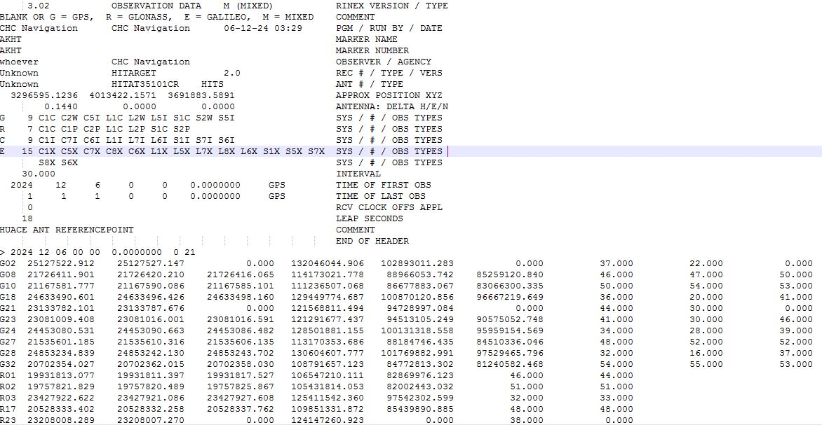
در بخش Header اطلاعاتی همچون فرمت فایل، نوع فایل، نام شرکت تولید کننده، تاریخ مشاهدات، نوع و تعداد آنتن‌ها، نوع گیرنده، مختصات تقریبی ایستگاه، تعداد و نوع مشاهدات، زمان ثبت اولین و آخرین مشاهده وجود دارد. پایان این بخش با عبارت END OF HEADER مشخص شده است.
در بخش Data فایل مشاهدات RINEXسه مقدار اصلی در مشاهدات GNSS وجود دارد: مشاهده زمان،مشاهده شبه فاصله کد و مشاهده فاز موج حامل.
در ابتدای این بخش تاریخ و زمان هر اِپک و تعداد ماهواره‌ها ثبت شده است
نمونه‌ای از یک فایل راینکس مشاهداتی

Slide 56
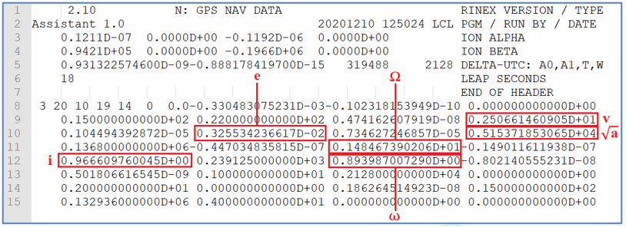
نمونه‌ای از یک فایل ناوبری
همان‌طور که اشاره شد فایل ناوبری شامل اطلاعات مداری ماهواره‌ها است. اِلمان‌های کپلری در هر اِپک، جهت محاسبه مختصات ماهواره‌ها، در این فایل موجود است. بخش Header نوع نسخه فایل RINEX، شامل ساعت و تاریخ و آفست ساعت و همچنین پارامتر‌های ION ALPHA و ION BETA به منظور محاسبه خطای یونسفر است. جهت محاسبه خطای ساعت ماهواره از سه ضریب ذکر شده در سطر اول هر اِپک (پس از پارامترهای تاریخ و ساعت)، بعد از تاریخ و زمان آن، استفاده می‌شود.

Slide 57
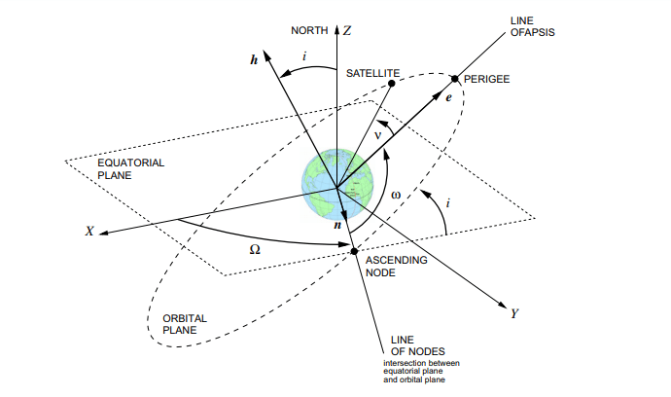

Slide 58
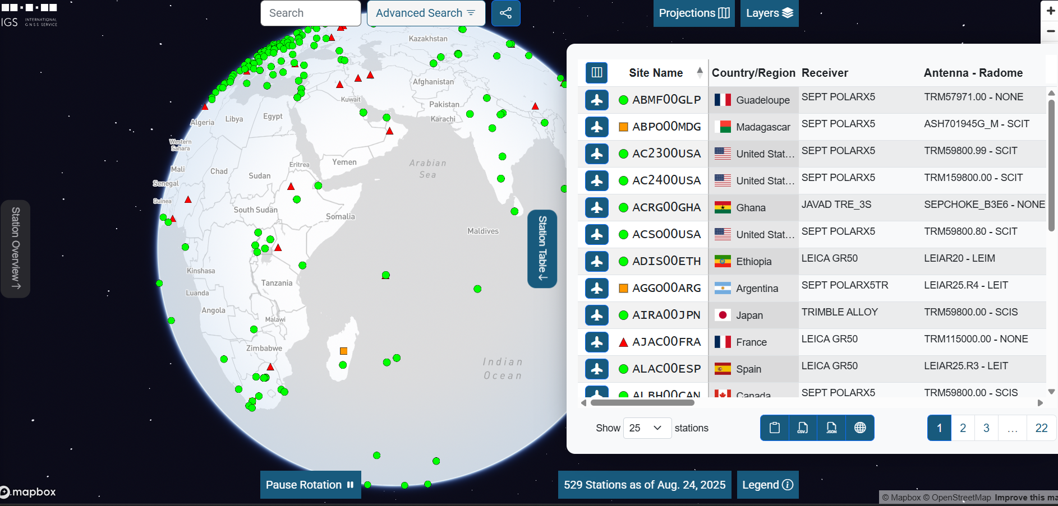
شمای کلی ایستگاههای بین المللی GPS
برای دستیابی به دقت بیشتر و نیز اتصال به شبکه جهانی، از برخی ایستگاههای جهانی GPS نیز در پردازش این شبکه استفاده می‌شود. این ایستگاهها در سراسر جهان پراکنده‌اند و اطلاعات مربوط به آنان نظیر فایل راینکس، مختصات، سری زمانی و سایر مشخصات ایستگاه برای عموم قابل دسترس است. برای ورود این ایستگاهها به پردازش داده‌های ژئودینامیک، پارامترهایی نظیر قدمت ایستگاه و کمیت و کیفیت داده‌های آن مدنظر قرار می‌گیرد ضمن اینکه سری زمانی ایستگاه نیز از جهت فرونشست و خطاهای سیستماتیک بررسی می‌شود.

Slide 59
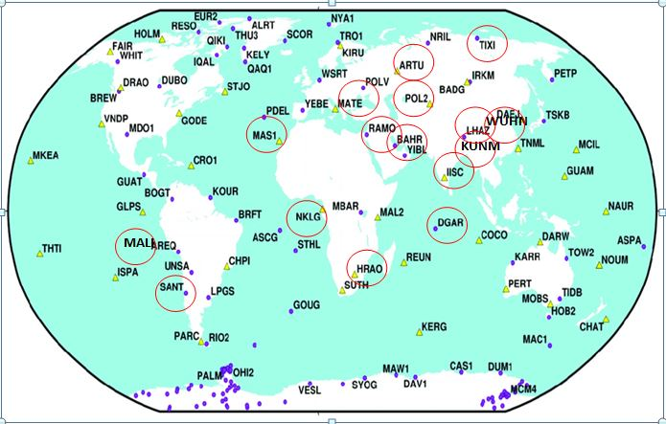
پراکندگی ایستگاههای IGSمورد استفاده در پردازش طرح سراسری ژئودینامیک

Slide 60
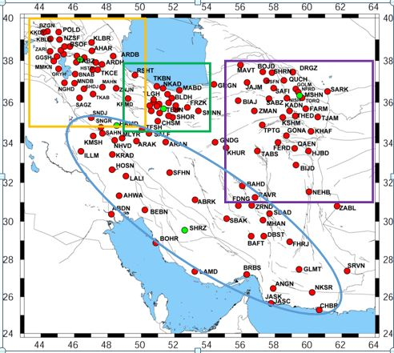
با توجه به تعدد ایستگاهها، شبکه ایستگاه­های دائمی به 4 زیر­شبکه به نام‌های آذربایجان، تهران، خراسان و خوزستان-همدان تقسیم شده که در شکل 5 محدوده تقریبی زیرشبکه‌ها با باکس‌های رنگی نشان داده شده ­است. دایره­های سبزرنگ نشانگر5 ایستگاه مشترک (TEHN, SHRZ, TABZ, MSHN, HAMD) هستند که در هر چهار شبکه بطور مشترک پردازش شده‌اند.
زیر شبکه‌های تعریف شده جهت پردازش شبکه دائمی ژئودینامیک کشور

Slide 61

پارامترهای مداری دقیق:
مجموعه‌ای از داده‌های با دقت بالا است که موقعیت و سرعت‌ دقیق ماهواره‌ها را در طول زمان نشان می‌دهد و از مشاهدات ایستگاه‌های ردیابی زمینی پردازش شده و به دست می آید. این فایل، افست ساعت ماهواره را نیز نشان میدهد

Slide 62

فایل اطلاعات ایستگاهها station.info

Slide 63
نتایج حاصل از پردازش داده‌های ژئودینامیک
مختصات دقیق ایستگاه‌ها به همراه دقت محاسبات
سری زمانی تغییرات ایستگاهها
بردار سرعت ایستگاهها
محاسبه چارچوب مرجع مختصات ملی
سامانه ارسال تصحیحات تعیین موقعیت آنی به کاربران

Slide 64


1- شناسنامه نقاط ژئودینامیک
شامل موقعیت، مشخصات و مختصات ایستگاههای ژئودینامیک در دو فریم جهانی (ITRF) و ملی (IRGD) که فریم ملی با تکیه بر پردازش ایستگاههای شبکه دائمی ژئودینامیک کشور و در اداره کل نقشه برداری زمینی و بنیادی ایجاد شده است.
کاربران نقشه بردار جهت انجام امور نقشه برداری، فایل مشاهداتی ایستگاههای ژئودینامیک به همراه شناسنامه این نقاط را از سازمان خریداری می‌کنند.

Slide 65



سری زمانی تغییرات ایستگاهها

Slide 66

کاهش سطح آب دریاچه ارومیه در طول سالهای اخیر، موجب کاهش ارتفاع و فرونشست در ایستگاههای استانهای همجوار دریاچه شده است. میزان این نشست به اندازه 800 میلیمتر در طول 18 سال در ایستگاه ارومیه بوده که مقدار بسیار قابل توجهی است. پردازش تصاویر راداری و نقشه‌های فرونشست تهیه شده در این مناطق نیز موید این موضوع است. به همراه پدیده فرونشست، رفتاری سینوسی در مولفه ارتفاعی این ایستگاهها دیده می‌شود که تحت تاثیر اثرات فصلی است.
80cm
سری زمانی ایستگاه ژئودینامیک ارومیه
سازمان نقشه برداری کشور

Slide 67


پس از رخداد زمین‌لرزه در نزدیکی یک ایستگاه GNSS، شاهد رفتارهای پس‌لرزه‌ای آن در طول زمان هستیم. به عنوان مثال زلزله سرپل ذهاب که مسبب اصلی آن قطعه‌ای از گسل پيشاني كوهستان بوده، عامل دو تغییرشکل در منطقه شده است؛ تغییر شکل آنی سطح زمین در لحظه وقوع یا تغييرشكل هم‌لرزه‌اي (حین‌لرزه‌ای) که در قسمت بالاي پوسته رخ می‌دهد كه داراي دماي كم، اصطكاك بالا و شكنندگی زیاد است. تغيير شكل دوم بلافاصله پس از وقوع زلزله و با مكانيسم آزاد شدن تنش به دليل ويسكوزيته كم و دماي بالا در قسمت پايين و شكل‌پذير پوسته زمين است كه منجر به تغيير شكل پس‌لرزه‌اي مي‌شود. در راستای آشکارسازی این نوع از رفتار زمین، پس از زلزله سرپل ذهاب در اواخر سال 2017، دو ایستگاه GNSS در مناطق تازه­آباد و سرپل­ذهاب نصب گردید.
بـراسـاس نتـايج بدسـت‌آمـده و با محاسبات انجام شده بر روی گسل پیشانی کوهستان، بـازه زمـاني تغيير شكل‌هاي پس‌لرزه‌اي ناشي از زلزله 7.3 ریشتری سـرپل­ذهـاب حدود 15 ماه و دوره آرامش ويسكوالاسـتيك بـا توجـه بـه مدلسـازي مكانيكي-­ويسكوزيته و رئولوژي خزشي وابسته به دما، 24 سال بدسـت آمـده ­است. همچنین رفتار زمین در دوره پس‌لرزه‌ای یک منحنی غیرخطی می‌باشد.
رفتار حین لرزه‌ای- زلزله اهر ورزقان
رفتار پس‌لرزه‌ای- زلزله سرپل ذهاب
سازمان نقشه برداری کشور

Slide 68
3- مقدار عددی و بردار سرعت ایستگاهها
در نیمه شمالی بلوک ایران، سرعت ایستگاه­ها در منطقه شرقی و شمال­شرقی ایران بخاطر اتصال بلوک هلمند به صفحه اوراسیا، بسیار کوچک است. درحالی که در غرب، درشمالی­ترین بخش منطقه برخورد قاره­ای اوراسیا-عربستان (جایی که شمالی­ترین مرز صفحه عربستان با بلوک آناتولی برخورد می­کند)، یعنی در منطقه آذربایجان، سرعت­ها مقادیر بیشتری دارند و در جهت­های مختلف جابجا می­شوند؛ بلوک آناتولی به سمت غرب و شمال­غرب متمایل می‌شود، در­حالی که بخش شمالی فلات ایران به سمت شمال-شمال­شرق جابجا می­شود.
سازمان نقشه برداری کشور

Slide 69
3- مقدار عددی و بردار سرعت ایستگاهها
بلوک ایران مرکزی نیز دارای سرعت درون صفحه‌ای بسیار پاییني است، که تقریبا می‌توان آن را صلب در نظر گرفت. البته برخلاف تصور گذشته، این بلوک کاملا صلب نبوده و دارای حرکات جزئی است که تغییرشکل‌های ناشی از آن در چند گسل موجود در آن جذب می­گردد
سازمان نقشه برداری کشور

Slide 70
3- مقدار عددی و بردار سرعت ایستگاهها
باتوجه به نتایج حاصل از شبکه IPGN، در نیمه جنوبی بلوک ایران، همگرایی اوراسیا-عربستان بصورت متفاوت در شرق و غرب طول جغرافیایی 58 درجه جذب می­شود. در شرق طول جغرافیایی58 درجه، بیشترین کوتاه­شدگی مربوط به فرورانش مکران است که میزان اندکی از آن در کپه-داغ جذب می­گردد؛ در حالی­که درغرب طول جغرافیایی 58 درجه، کوتاه­شدگی بر روی محدوده کوهستانی زاگرس و البرز توزیع می­شود. این تفاوت سرعت بین این دو، باعث ایجاد یک حرکت برشی بین ایران­مرکزی و بلوک هلمند درشرق و در امتداد کویر لوت می­شود. با توجه به نتایج حاصل از شبکه IPGN، با حرکت از سمت غرب به شرق و افزایش طول جغرافیایی، بین ایلام و کازرون، با افزایش سرعت مواجه هستیم. علت این افزایش، در وابستگی قطب اویلر به طول جغرافیایی است. بعد از گذر از ناحیه عبوری زون تبدیل، بین تکتونیک کوه­زایی و تکتونیک فرورانش، در گسل زندان میناب، سرعت بیشتر به صورت فرورانش در زون مکران آشکار می‌شود.
سازمان نقشه برداری کشور

Slide 71

4-نقشه نرخ استرین ژئودتیک و نرخ استرین برشی ژئودتیک
1- کوتاه شدگی قابل توجه ای در منطقه مکران وجود دارد که بیشتر به صورت مولفه غالب فشارشی در راستای شمالغرب-جنوب شرق خود را نشان می دهد. علت تکتونیکی این پدیده، فرورانش صفحه عمان به زیر صفحه مکران است.
2-تغییرشکل قابل توجه در زون عبوری زاگرس به مکران، بین طولهای جغرافیایی54درجه تا 58 درجه شرقی، که با یک حرکت لغزشی قابل توجه راستگرد مربوط به سیستم گسلی زندان میناب خود را نشان می‌دهد. علت این پدیده به دلیل تغییر مکانیسم تغییرشکل در گذر از ناحیه فشارشی-کوهزایی زاگرس به منطقه فرورانشی مکران است، که باعث ایجاد حرکت برشی راستگرد بین این دو ناحیه می‌گردد
3-کاهش فشارش از زاگرس جنوبی به زاگرس شمالی که باعث دو رفتار متفاوت در دو سوی گسل شمالی-جنوبی کازرون شده است. دربخش جنوبی زاگرس شاهد مولفه‌های فشارشی محض با راستای عمود بر امتداد کوهزایی زاگرس هستیم، درحالی که در بخش شمال غربی زاگرس جایی که ضخامت کوهزایی بیشتر می‌شود، شاهد مولفه‌های فشارشی به همراه مولفه لغزش راستگرد در رفتار ایستگاههای آن ناحیه هستیم. اندازه مولفه‌های فشارشی با حرکت از غرب به شرق در راستای زاگرس افزایش می‌یابد.
نقشه نرخ استرین ژئودتیک
سازمان نقشه برداری کشور

Slide 72
4-نقشه نرخ استرین ژئودتیک و نرخ استرین برشی ژئودتیک
4- در ناحیه شمال غربی ایران شاهد الگوی لغزشی مهم و راستگردی که در سراسر گسل شمال تبریز خودنمایی می‌کند. با حرکت به سوی شمال غرب منطقه، راستگردی با مولفه فشارشی کوچکی همراه می‌شود. همچنین با نزدیگ شدن به صفحه آناتولی شاهد یک چرخش به سمت شمال-غرب در امتداد بردارهای میدان استرین نسبت به بخش شرقی منطقه خواهیم بود. که به دلیل رفتار چرخشی صفحه آناتولی در خلاف عقربه‌های ساعت است، درحالیکه با حرکت به سمت خزر شاهد یک دوران به سمت شمال شرق و صفحه خزر خواهیم بود. علت این چرخش بخاطر فرورانش میکرو پلیت آذربایجان به زیر صفحه خزر است.
5- تغییر رژیم تکتونیکی در طول کشیدگی البرز از شرق به سمت غرب که باعث رفتارهای متفاوت در سراسر البرز شده است. به طوری که در بخش شرقی البرز در ناحیه گسل مشا، شاهد رفتار فشارشی به همراه امتدادلغزی چپگرد هستیم، در حالیکه در بخش البرز مرکزی چپگردی مشاهده نمی‌شود و رفتار این ناحیه به صورت مولفه غالب فشارشی محض خود را نمایش می‌دهد. همچنین با حرکت به سمت غرب از میزان اندازه بردارهای فشارش استرین کاسته می‌شود.
6- همچنین براساس نتایج به دست آمده الگوی تغییرشکل در پلیت ایران مرکزی براساس شکل بردارهای حداکثر کشش و حداکثر فشارش استرین، بسیار کوچک و تقریبا نزدیک به صفر است. براین اساس می توان نتیجه گرفت که پلیت ایران مرکزی دارای رفتار درون صفحه ای بسیار کوچک و تقریبا صلب است.
نقشه نرخ استرین ژئودتیک

Slide 73
4-نقشه نرخ استرین ژئودتیک و نرخ استرین برشی ژئودتیک
7- تغییر شکل عمده در منطقه شرق و جنوب شرق ایران که به دلیل کوتاه‌شدگی ناهمسان در دو سوی بلوک ایران لوت رخ داده است ،منجر به یک برش شمالی-جنوبی بین ایران مرکزی وافغانستان می‌شود.اغلب،این برش شمالی-جنوبی در ایران شرقی اتفاق می‌افتد.گسلهای لغزشی قابل توجه راستگرد این ناحیه بیانگر این نوع مکانیسم در این منطقه هستند. برش شمالی-جنوبی ا شاره شده بویژه روی محدوده غربی کویر لوت و روی محدوده شرقی آن متمرکز می‌شود. این رژیم در این مناطق باعث ایجاد گسلهای راستگرد قابل توجه میگردد. نرخ راستگردی در غرب بلوک لوت بیش ازشرق آن است.
نقشه نرخ استرین ژئودتیک
سازمان نقشه برداری کشور

Slide 74

با توجه به نقشه تهیه شده و تراکم گسلهای کشور، مناطق زاگرس (استانهای فارس و هرمزگان) ، ناحیه مرز عبوری استان کرمان، جنوب استان خراسان رضوی و حاشیه بلوک لوت؛ پهنه البرز (تهران، مازندران، گیلان)؛ شمال غرب ایران (آذربایجان شرقی و غربی)؛ خراسان شمالی و پهنه کپه داغ، تحت تاثیر تغییر شکل بیشتری هستند. همچنین ایران مرکزی که با رنگ سبز نمایش داده شده، دارای پایین‌ترین نرخ استرین برشی است. با تطبیق نگاشتهای لرزه‌ای بالای 4 ریشتر در طول 120 سال اخیر مشخص است که مناطق دارای استرین برشی بالا دارای تعدد لرزه‌ای بیشتر با دوره بازگشت کوتاهترند و در منطقه ایران مرکزی که نرخ استرین برشی پایین است، تعدد لرزه‌ای کمتر با دوره بازگشت طولانی وجود دارد که ناشی از صلب بودن صفحه ایران مرکزی است. مدلسازی مکانیکی که بر روی گسل دهشیر از ایران مرکزی انجام شده است، نشان می‌دهد دوره بازگشت زلزله در این منطقه بین 2200 تا 2400 سال است در حالیکه در مناطق البرز، زاگرس و آذربایجان دوره بازگشت بسیار کوتاهتر از این مقدار است
نقشه نرخ استرین برشی ژئودتیکی
سازمان نقشه برداری کشور

Slide 75

محاسبه چهارچوب مرجع مختصات ملی IRGD
از آنجایی که ایستگاههای شبکه مبنایی کشور بر روی صفحات تکتونیکی قرار دارند، تغییرات این صفحات نسبت به‌هم موجب می‌شود که مختصات نقاط در چارچوب مرجع مختصات جهانی تغییر کند. این مختصات متغیر در زمان برای استفاده در پروژه‌های اجرایی مناسب نیست. از این‌رو برای رفع وابستگی مختصات به زمان، معمولا از مبنای مسطحاتی ملی یا منطقه‌ای با درنظر گرفتن اپک مرجع استفاده می‌شود. لازم به ذکر است که آخرین به‌روز رسانی مبنای مسطحاتی کشور تحت عنوان IRGD2017 ارائه شده و با توجه به نیاز کاربران، مبنای مسطحاتی قدیم کشور نیز با عنوان IRGD2010_R1 به‌روز رسانی گردید.

Slide 76

برنامه تبدیل مختصات در فریم جهانی به مختصات در فریم ملی

Slide 77

بخش هفتم
سامانه ملی هدی و سامانه پشتیبان هدی پُرو
سامانه ارسال تعیین موقعیت آنی به کاربران

Slide 78
سامانه ملی هدی سامانه ارسال تصحیحات تعیین موقعیت آنی
در سال 1389 طرحی در سازمان نقشه‌برداری کشور به تصویب رسید که براساس آن تعدادی ایستگاه GNSS به ایستگاههای GPS طرح سراسری ژئودینامیک اضافه شد. برخلاف آنالیز داده‌های شبکه ژئودینامیک که به‌صورت پس‌پردازش انجام می‌شود، این طرح به‌منظور تولید تصحیحات آنی برای کاربران طراحی شد. به‌همین دلیل گیرنده این ایستگاهها از نوع GNSS بود به این معنی که علاوه بر ماهواره‌های GPS ، می‌توانست سیگنال سایر ماهواره‌ها از قبیل گلوناس، بیدو، گالیلئو و ... را نیز دریافت کند. این ایستگاه‌ها علاوه بر تولید تصحیحات آنی، در طرح شبکه ژئودینامیک نیز مورد استفاده قرار می‌‌گرفتند. این طرح هم‌اکنون با 250 ایستگاه فعال تحت عنوان سامانه ملی هدی فعالیت کرده و کاربران بسیاری را تحت پوشش خود قرار داده است. این 250 ایستگاه شامل ایستگاههای سازمان نقشه برداری کشور و ایستگاههای سامانه شمیم متعلق به سازمان ثبت اسناد کشور است که در راستای طرح هم افزایی دو سامانه هدی و شمیم در اختیار سازمان نقشه برداری کشور قرار گرفته است.کاربران با ثبت نام در سایت خدمات غیرحضوری سازمان میتوانند از خدمات این سامانه به صورت رایگان بهره‌مند شوند.

Slide 79


شمای کلی دو سامانه ارسال تصحیحات آنی
سامانه پشتیبان هدی پرو
سامانه ملی هدی

Slide 80


اعمال مختصات و مشخصات ایستگاهها در سامانه ملی هدی

